Slide 1

商品遍历的事
徐贤军
www.jd.com

Slide 2
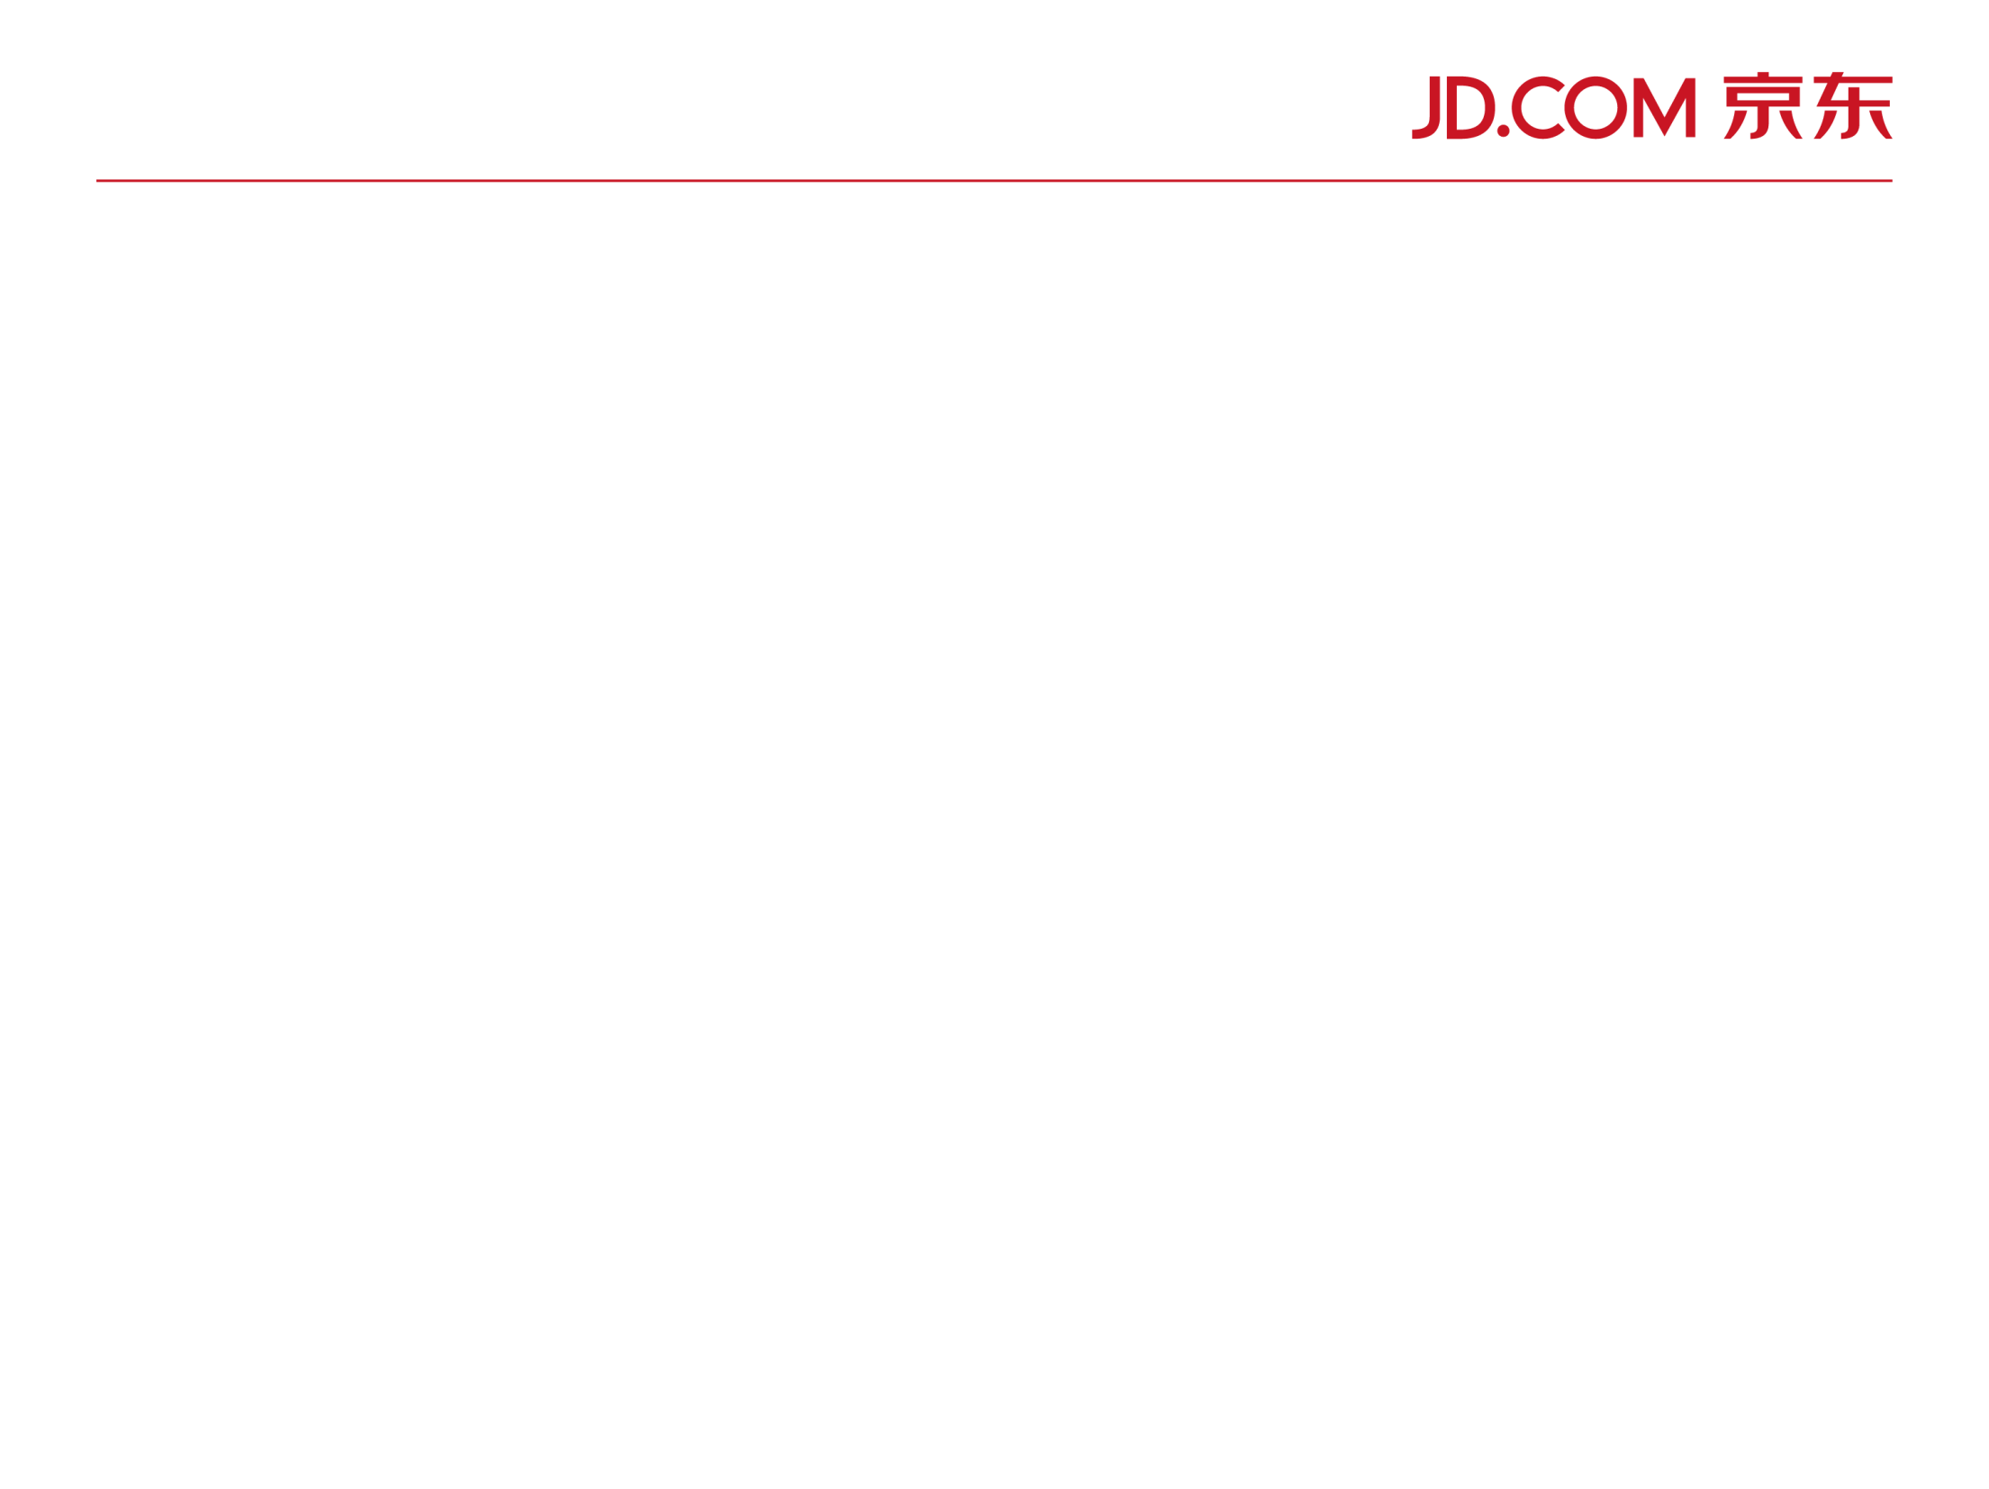
目 录
c)、线程中止：
1、遍历商品或sku
a)、三级分页查询：搞库，宕机
2、线程协同、中止
b)、主键分段查询：ID起止，无法支持分库分表啥的
c)、ID查询：支持拆表；慢，无法提速
d)、多线程ID查询：
b)、线程协同：统一管理、线程独立；
3、代码
a）、不断修改完善，勇于删除自个代码
b）、常量尽量统一或使用枚举，便于管理及维护

Slide 3
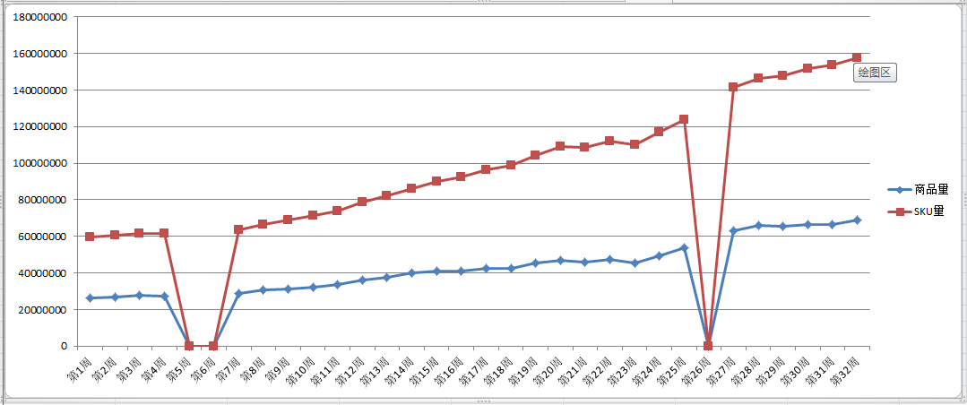
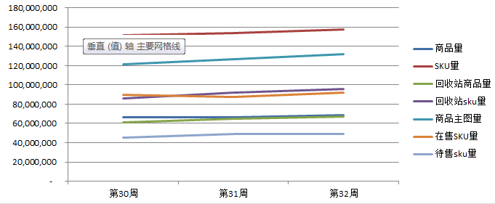
商品量

Slide 4
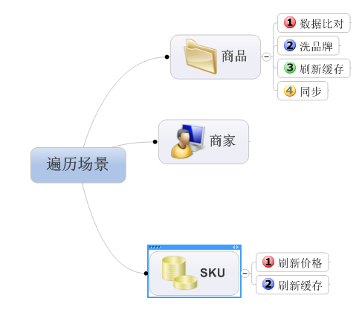
遍历场景

Slide 5
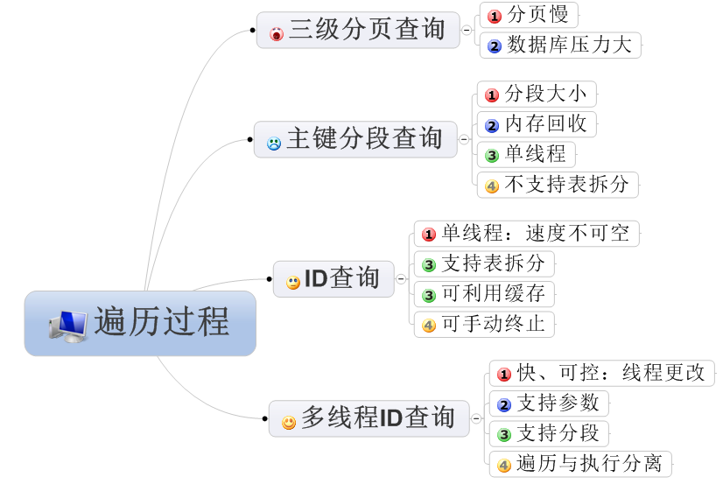
遍历场景

Slide 6
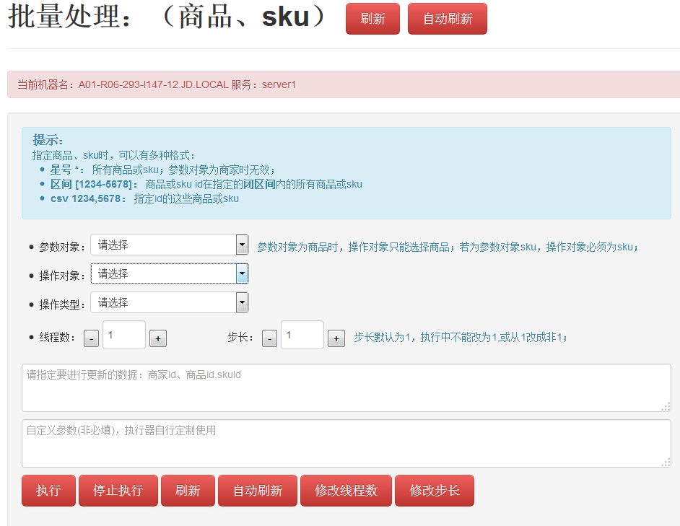
遍历实现

Slide 7
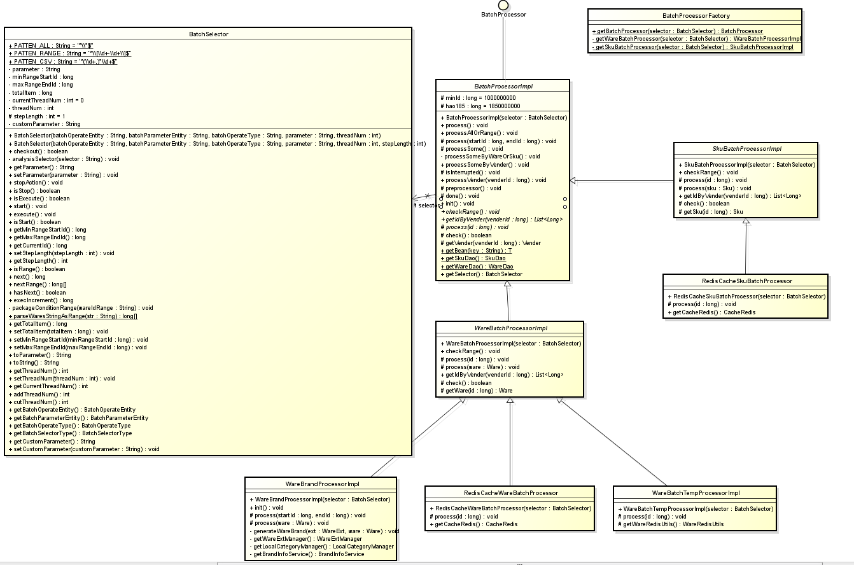
遍历实现

Slide 8
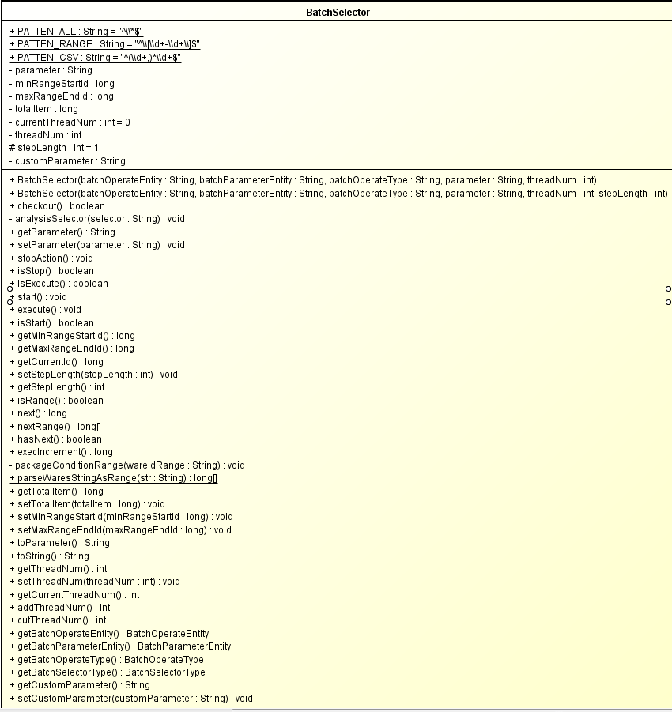
遍历实现

Slide 9
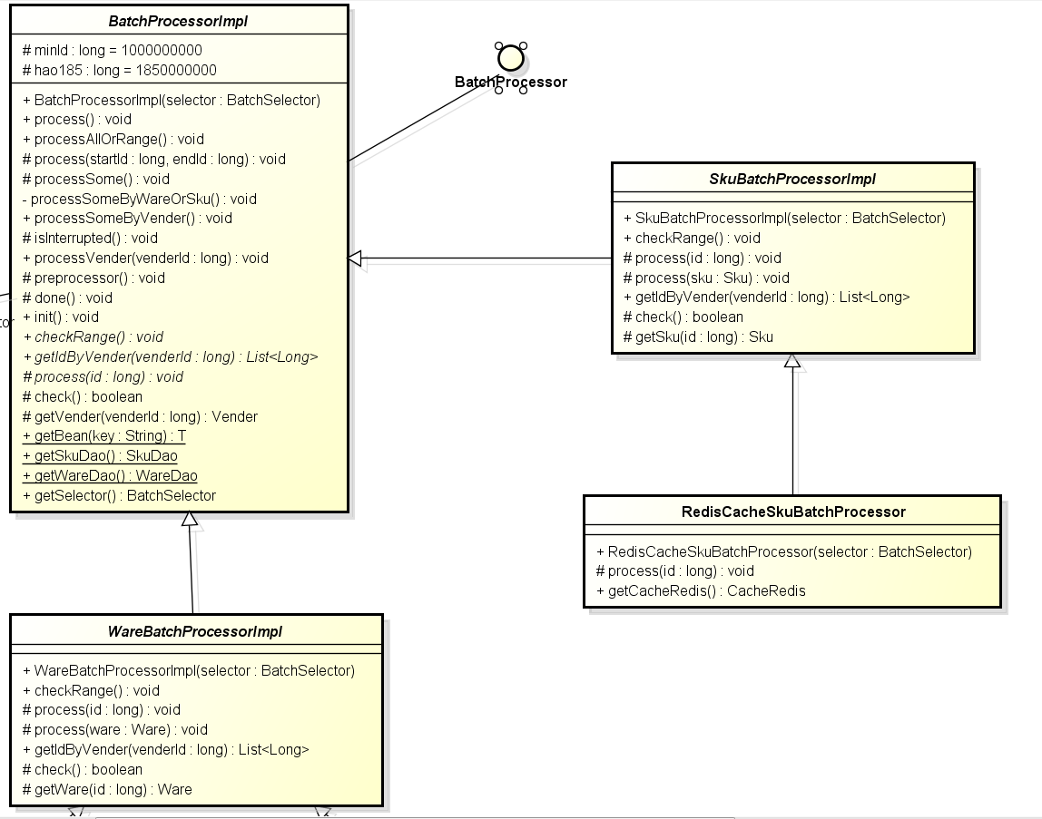
遍历实现

Slide 10
线程
1、线程协同
统一管理：线程相互等待执行，统一获取执行资源
2、中止线程
线程独立：线程各获取执行资源，不相互影响
异常：被业务代码catch；
Interrupt()与isInterrupted()方法
设置执行标识

Slide 11
代码
1、好代码
不断修改完善，勇于更改、删除代码
2、苦中做乐
常量尽量统一或使用枚举，便于管理及维护
Copy代码时，可以加自己的功能想法，如UMP可用率；
思路是可以借鉴的，解决问题能力是自己的；
API多知道些吧，了解有就行！
问、抄；
逻辑清晰，代码结构就会干净
反射，枚举，SpringContextHolder是个好东西

Slide 12
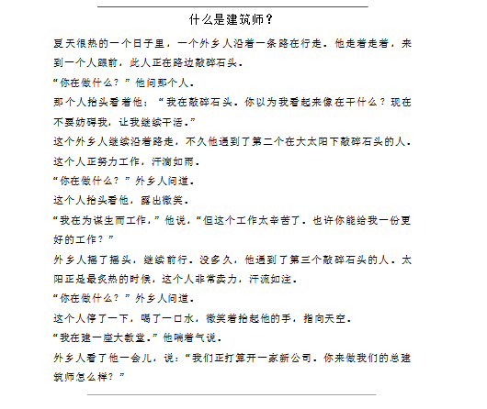
标题

Slide 13
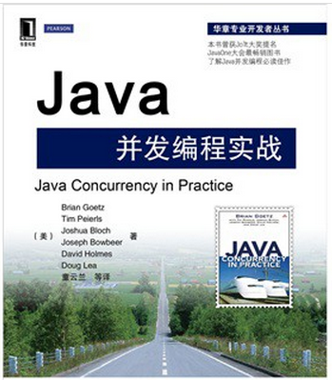
标题
分布式Java应用：基础与实践

Slide 14
Thanks
北京市朝阳区北辰西路8号北辰世纪中心A座6层
6F Building A, North-Star Century Center, 8 Beichen West Street,
Chaoyang District, Beijing 100101
T. 010-5895 1234 F. 010-5895 1234
E. xingming@jd.com www.jd.com

